Slide 1
Элективный курс «Актуальные вопросы Государственной итоговой аттестации по географии»
(разбор заданий занятия «Географические явления и процессы в геосферах »)
Автор: Смирнова Лариса Владимировна

Slide 2
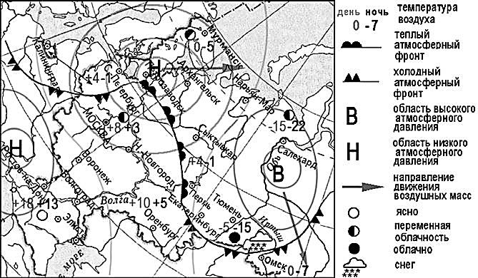
Какой из перечисленных городов, показанных на карте, находится в зоне действия антициклона?
1) Архангельск
2) Салехард
3) Ростов-на-Дону
4) Москва
1. Найдите на карте города
Атмосферный вихрь с высоким атмосферным давлением в центре
2. Вспомните, что такое антициклон?
3. Посмотрите какой из городов находится в зоне действия антициклона
правильный ответ

Slide 3
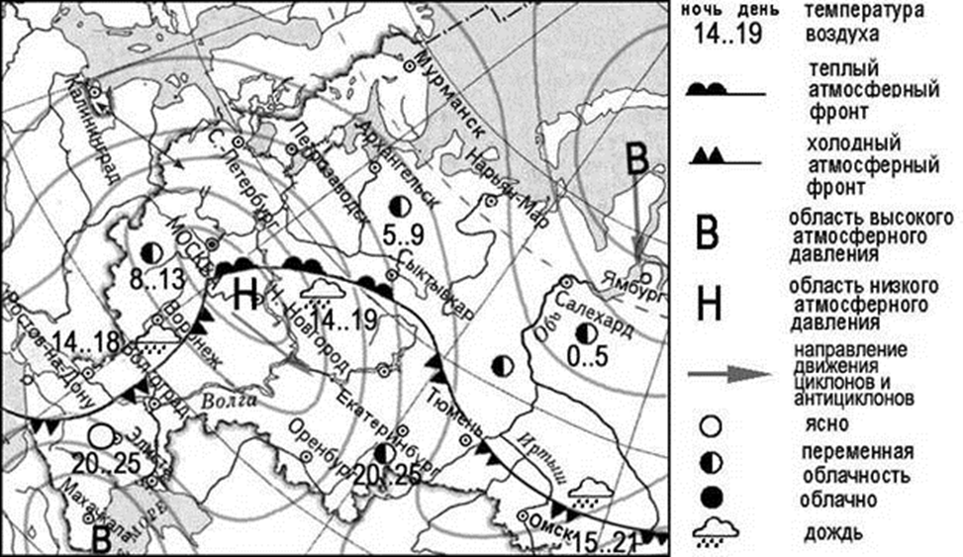
Какой из перечисленных населённых пунктов, показанных на карте, находится в зоне действия циклона?
1. Найдите на карте города
Атмосферный вихрь с низким атмосферным давлением в центре
2. Вспомните, что такое циклон?
1) Махачкала
2) Ямбург
правильный ответ
3) Салехард
4) Нижний Новгород

